Slide 1
Bitkilerden Esinlenen Tasarımlar
Dr. Arzu Gürsoy Ergen
Fen Fakültesi
Biyoloji Bölümü
Gölalan-Samsun

Slide 2
Kendini temizleyen boyalar
Kendi Kendini Temizleyen Tekstiller
Velkro – cırt cırt
BMW’nin çalışanları için koruyucu ekipman tasarımları
Kompozit madde=Bileşik madde
Su Mikserleri – Gala Çiçekleri
Burç Halife
Fibonacci dizilimli solar aynalı kent - İspanya
Fotovoltik güneş panelleri
Nükleer atıkların sinekkapan bitkisi ile temizlenmesi
İngiltere Hava Kuvvetleri tulumları= Kozalak
Sydney Opera Evi
Ankara Üniversitesi 10. Yıl yerleşkesi

Slide 3
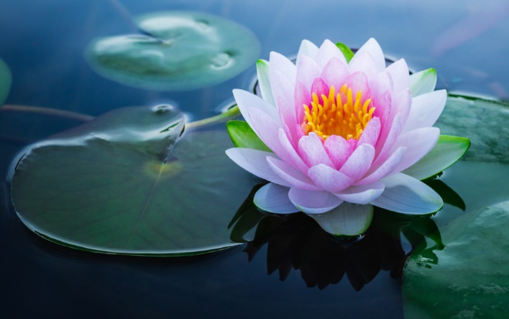
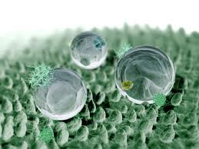
Kendi kendine temizlenen boyalar Nilüfer çiçeği
Nilüfer çiçekleri, karaların köpekbalığı derisi gibidir.
Çiçeğin mikro pürüzlü yüzeyi toz ve kir parçacıklarını doğal olarak iter ve yapraklarını temiz tutar.
Bir mikroskop altında bir nilüfer çiçeğinin yaprağına bakılırsa toz zerreciklerini uzaklaştıran çok sayıda küçük tırnak benzeri çıkıntılardan oluşan bir yüzey görülür.
Su damlası, bir nilüfer yaprağı üzerinde yuvarlandığında, yüzeydeki her şeyi toplar ve arkasında temiz ve sağlıklı bir yaprak bırakır.
Alman şirketi Ispo, bu fenomeni araştırmak için dört yıl harcadı ve benzer özelliklere sahip bir boya geliştirdi.
Boyanın mikro pürüzlü yüzeyi, binaların dış yüzeyinin yıkanma ihtiyacını azaltarak toz ve kiri uzaklaştırır.

Slide 4
Nilüfer Çiçeği: Kendi kendine temizlenen boya
Nilüferler, bataklıkta yaşamasına rağmen, doğadaki en temiz bitkilerden birisidir.
Nilüfer yaprağının pürüzlü yüzeyinde bulunan çok sayıdaki girinti, su damlacıklarının yüzdüğü bir hava labirenti oluşturur.
Hafif bir esinti veya eğim, yaprak yüzeyindeki su toplarının toz ve kiri toplaya toplaya yuvarlanmasına neden olur.
Notes:
But have you ever noticed how things in nature are often so clean?
How does nature manage this? You don’t see janitors out there in the woods, dusting off the trees!
What if we learned to clean like leaves do, for example? Any idea how leaves clean themselves? [students may respond that leaves are so smooth that water rolls right off of them]. They seem so smooth that water just rolls of them, right? Well, let’s take a closer look…

Slide 5
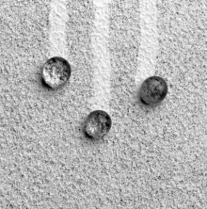
Nilüfer Çiçeği: Kendi kendine temizlenen boya
Mikroskopta defalarca büyütülmüş nilüfer çiçeği yaprağı görüntüsü
Yaprak yüzeyindeki mikro tırnak benzeri çıkıntılar.
Bu darbeler suyun, top halinde damlacıklar meydana getirmesini sağlar.
Su topları, yerçekiminin serbest enerjisini kullanarak yaprak boyunca yuvarlanır.
Su topları, hareket halindeyken kir parçacıklarını da çekerek yaprak boyunca kayar.
Nilüfer yaprağı
Bina duvarı
Notes:
This is the surface of the lotus leaf you saw in the previous photo magnified many times. It’s not its smoothness at all that keeps it clean. In fact, tiny, tiny bumps on the leaf’s surface are what causes it to remain clean. These bumps cause water to ball up (because the surface tension of the droplets – which pulls the water together -- is greater than the adhesion possible on the bumpy surface of the leaf*). The balls of water then roll along the leaf using an abundant, free energy source – gravity – pulling off dirt particles as they go.
Just imagine how we might be able to apply this leaf technology to our world and reduce the need to use toxic cleansers.
*[You can go into more detail here, and discuss how the bumps reduce the leaf surface area for the water to contact with, which reduces the hydrostatic force of the water droplet to the leaf and allows the internal cohesive force of water instead to create a droplet]
[This is a good place to address part of the Science Content Standard C for Grades 5-8: Structure and Function in living systems. You can emphasize here the relationship between leaf structure (specifically, that the cuticle of many leaves have specialized physical structures – papillose epidermal cells coated with epicuticular wax crystals -- which create a microscopically roughened surface) and function, namely, superhydrophicity, which both prevents water from adhering to the leaf surface where it might support pathogens (e.g., bacteria) and causes dirt to be cleansed away before it blocks photosynthesis or provides habitat for pathogens. You can also further discuss the role of cells, multicellularity, cellular specialization, and disease as a consequence of cellular breakdown in structure and function.]

Slide 6
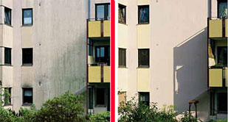
Nilüfer Çiçeği: Kendi kendine temizlenen boya
Biyologlar nilüfer yapraklarının temizlik sırrını keşfetti.
Boya üreticileri nilüfer yapraklarının dokusunu taklit etti.
Lotisan adı verilen yeni bir boya, bu tasarımı taklit ederek yağmur sırasında doğal olarak kendini temizleyen boyalı bir yüzey oluşturdu.
Kir parçacıkları nilüfer yaprakları üzerinde tutunamazlar ve bitkinin üzerine düşen yağmur damlacıkları ile birlikte akıp giderler.
Boyanın mikro yapısı, su ve kir için temas alanını en aza indirgeyerek yağmurla birlikte akıp gitmesini taklit etmiştir.
Notes:
The good news is, that’s exactly what’s starting to happen. Biologists have discovered the secret of the success of lotus leaves. And paint manufactures have mimicked the texture of lotus leaves and infused their paints with it; you can literally just roll on a self-cleaning surface. Another application is in fabric finishes, which use the lotus effect to protect fabrics from stains, and reduce the amount of fluoropolymers needed for this purpose. As a persistent organic chemical, meaning it breaks down very slowly in the environment, there has been long-standing concern that fluoropolymers are harmful to people and the environment, so this bio-inspired innovation is a very welcome development.

Slide 7
Biyomimikri
Tasarımcı:
“Ürün” neyden yapıldı? Hammaddesi
“Ürün” doğadan nasıl ilham aldı?
Seviye 1
Seviye 2
Seviye 3
Bir sistemdeki ürünün döngüsel tasarımı nasıldır?
Fotoğraf/lar

